Slide 1
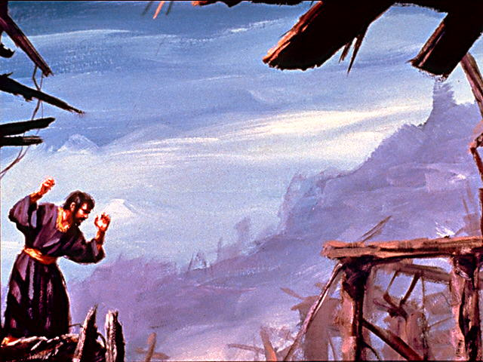
TISÍCILETÍ
Zjevení 20. kapitola

Slide 2
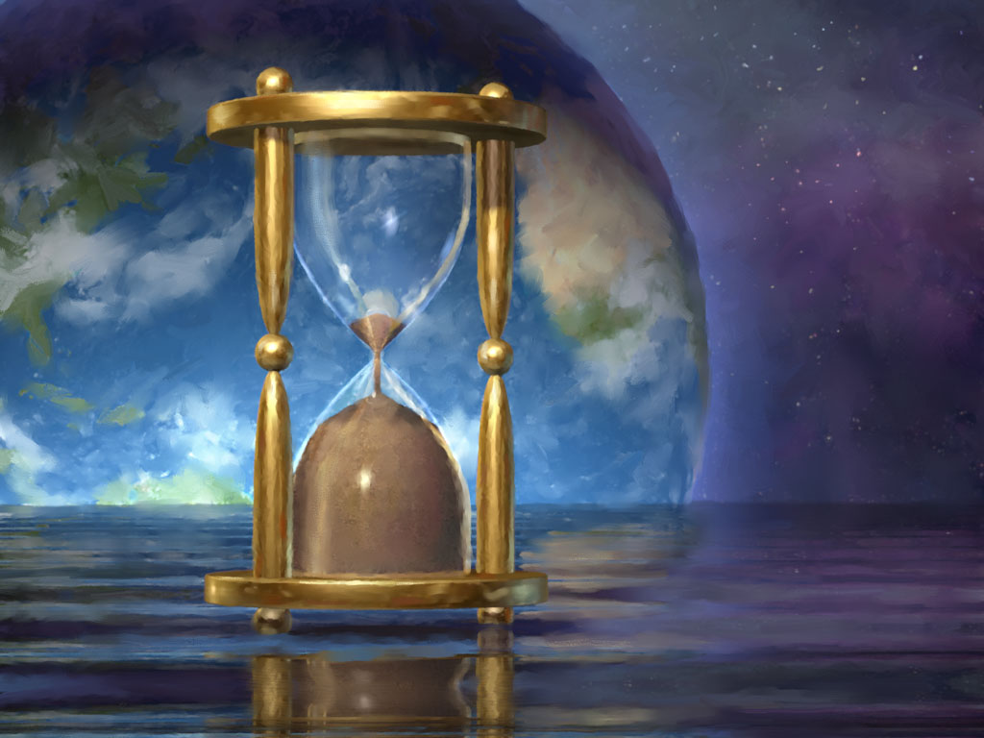
“Kdo křivdí, ať křivdí dál, kdo je pošpiněn, ať zůstane ve špíně – kdo je spravedlivý, ať zůstane spravedlivý, kdo je svatý, ať setrvá ve svatosti”
UDÁLOSTI PŘED TISÍCILETÍM
Konec doby milosti.
Zjevení 22,11

Slide 3
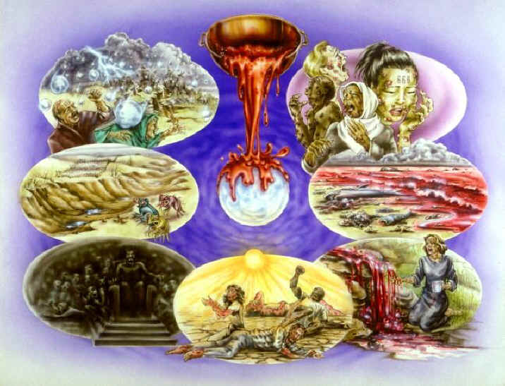
“A slyšel jsem mocný hlas ze svatyně, jak praví sedmi andělům: Jděte a vylejte těch sedm nádob Božího hněvu na zemi”
UDÁLOSTI PŘED TISÍCILETÍM
Konec doby milosti.
První nádoby padají.
Zjevení 16,1-11

Slide 4
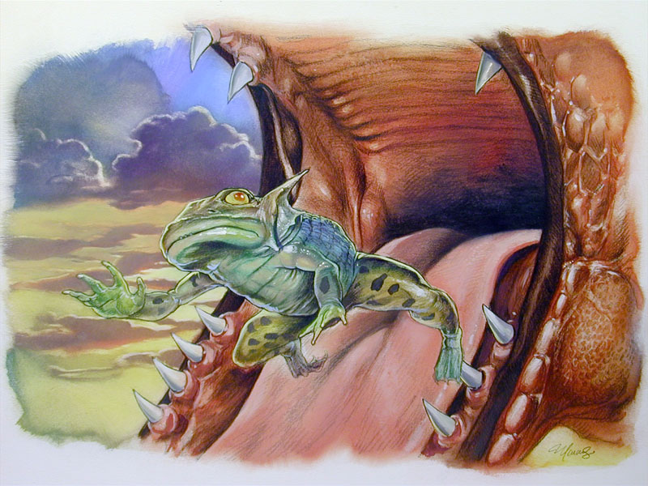
“A hle, z úst draka i z úst šelmy a z úst lživého proroka vystoupili tři nečistí duchové, podobní ropuchám. Shromáždili ty krále na místo, zvané hebrejskyě, které se v hebrejštině nazývá Armagedon.”
UDÁLOSTI PŘED TISÍCILETÍM
Konec doby milosti.
První nádoby padají.
Šestá rána.
Zjevení 16,12-16

Slide 5
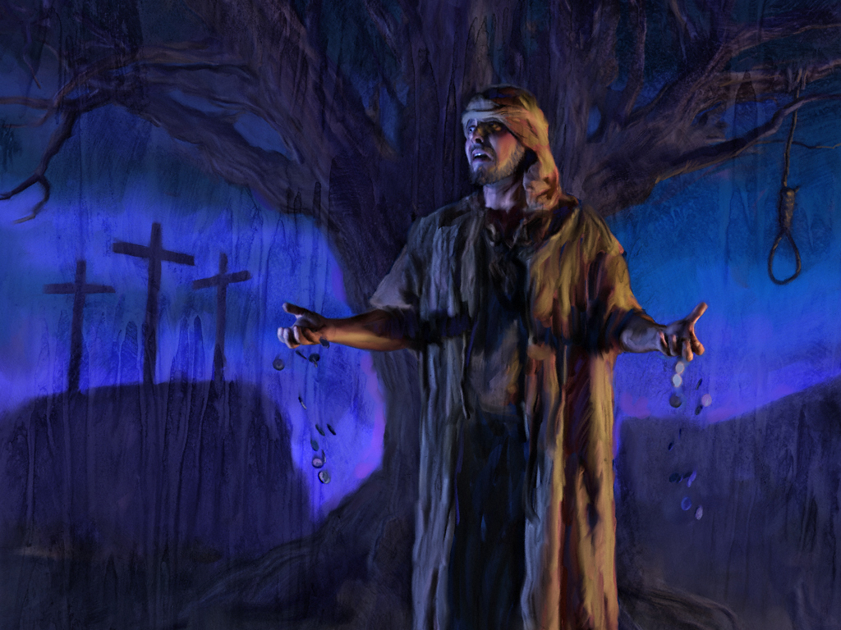
“Hle, přichází v oblacích! Uzří ho každé oko, i ti, kdo ho probodli, a budou kvůli němu naříkat všechna pokolení země. Tak jest, amen”
UDÁLOSTI PŘED TISÍCILETÍM
Konec doby milosti.
První nádoby padají.
Šestá rána.
Vzkříšení před druhým příchodem.
Zjevení 1,7; Matouš 26,63.64; Daniel 12,1.2

Slide 6
Hroby se otevírají a “mnozí z těch, kteří spí v prachu země procitnou, jedni k životu věčné-mu, druzí pak ku pohanění a ku potupě věč-né” Daniel 12,2). Všichni, kdož zemřeli ve víře v poselství třetího anděla, vyjdou z hrobu osla-veni, aby slyšeli Boží smlouvu pokoje spolu s těmi, kdož zachovávali zákon Boží. Také “ti, kteří jej probodli” (Zjevení 1,7), kteří se vysmí-vali smrtelnému zápasu Kristovu a zesměšňo-vali jej, i nejzuřivější odpůrci jeho pravdy a je-ho lidu, aby ho spatřili v jeho slávě a aby uvidě-li, jaké cti se dostává věrným a poslušným”
Elena G. de White (Velký spor věků, kapitola 40, strana 621)

Slide 7
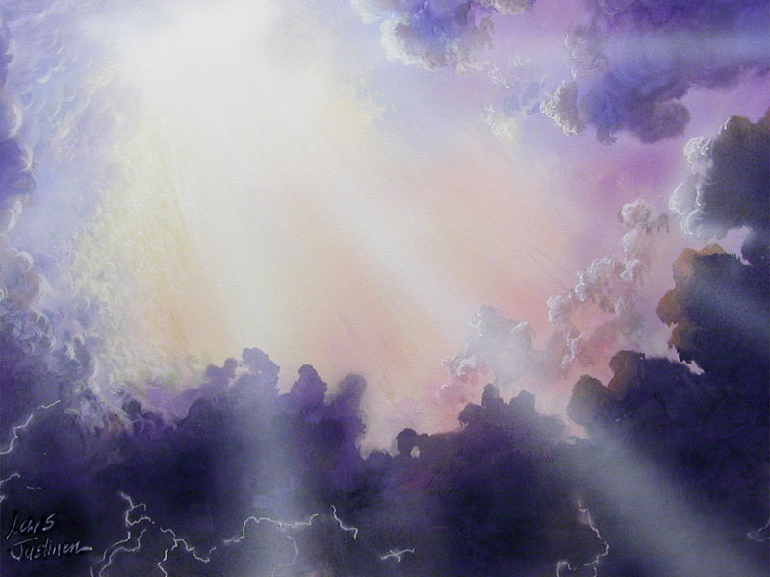
“Tehdy se ukáže znamení Syna Člověka; a tu budou lomit rukama čeledi země a uzří Syna člověka přicházet na oblacích s velkou mocí a slávou.”
UDÁLOSTI PŘED TISÍCILETÍM
Konec doby milosti.
První nádoby padají.
Šestá rána.
Vzkříšení před druhým příchodem.
Objevuje se znamení Syna člověka.
Matouš 24,30

Slide 8
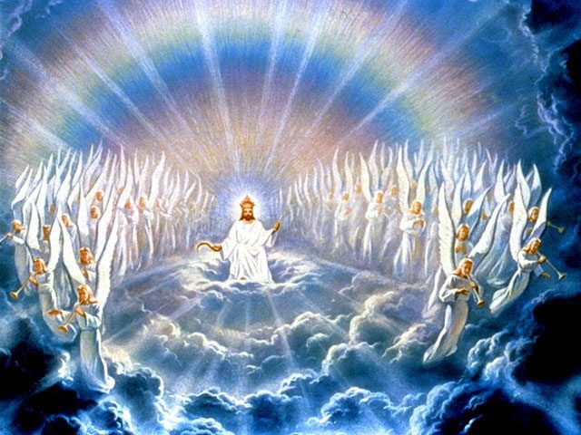
“Hle, přijdu brzy a odměna má se mnou, abych odměnil každého podle jeho skutků.”
UDÁLOSTI PŘED TISÍCILETÍM
Konec doby milosti.
První nádoby padají.
Šestá rána.
Vzkříšení před druhým příchodem.
Objevuje se znamení Syna člověka.
Druhý příchod.
Zjevení 22,12

Slide 9
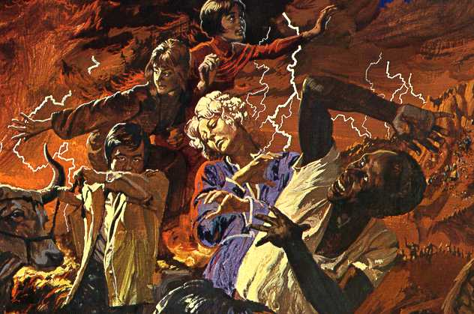
“A tehdy se projeví onen ničemný, kterého Pán zabije duchem svých úst a zničí září svého příchodu.”
UDÁLOSTI PŘED TISÍCILETÍM
Konec doby milosti.
První nádoby padají.
Šestá rána.
Vzkříšení před druhým příchodem.
Objevuje se znamení Syna člověka.
Druhý příchod.
Zničení bezbožných
Izaiáš 2,21; 2. list Tesalonickým 2,8

Slide 10
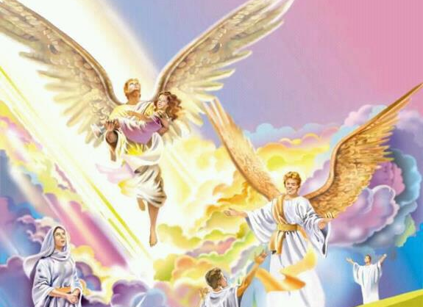
“Neboť sám Pán s hlasem příkazu, s hlasem archanděla a s polnicí Boží sestoupí z nebe; a mrtví v Kristu vstanou jako první”
UDÁLOSTI PŘED TISÍCILETÍM
Konec doby milosti.
První nádoby padají.
Šestá rána.
Vzkříšení před druhým příchodem.
Objevuje se znamení Syna člověka.
Druhý příchod.
Zničení bezbožných
Vzkříšení spravedlivých
1. list Tesalonickým 4,16

Slide 11
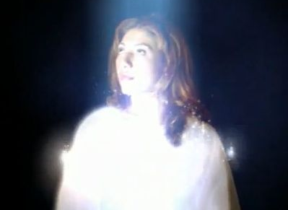
“Hle, odhalím vám tajemství: Ne všichni zemřeme, ale všichni budeme proměněni... mrtví budou vzkříšeni nepomíjitelnosti a my živí proměněni”
UDÁLOSTI PŘED TISÍCILETÍM
Konec doby milosti.
První nádoby padají.
Šestá rána.
Vzkříšení před druhým příchodem.
Objevuje se znamení Syna člověka.
Druhý příchod.
Zničení bezbožných
Vzkříšení spravedlivých
Proměna živých.
1. list Korintským 15,51.52

Slide 12
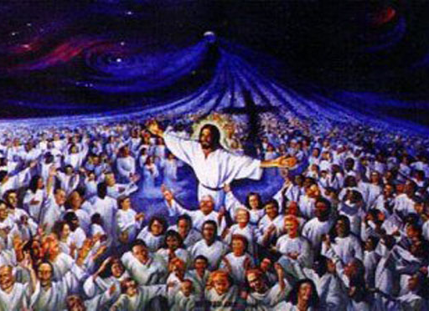
“potom my živí, kteří se toho dočkáme, budeme spolu s nimi uchváceni v oblacích vzhůru vstříc Pánu. A pak už navždy budeme s Pánem.”
UDÁLOSTI PŘED TISÍCILETÍM
Konec doby milosti.
První nádoby padají.
Šestá rána.
Vzkříšení před druhým příchodem.
Objevuje se znamení Syna člověka.
Druhý příchod.
Zničení bezbožných
Vzkříšení spravedlivých
Proměna živých.
Uchvácení do nebe.
1. list Tesalonickým 4,17

Slide 13
Kde budeme žít - na zemi, nebo v nebi?
Žalm 37, 9
“neboť zlovolníci budou vymýceni, ale kdo naději skládá v Hospodina, obdrží zemi”
Izaiáš 60,21
“Tvůj lid, všichni budou spravedliví, navěky obdrží do vlastnictví zemi, oni, výhonek z mé sadby, dílo mých rukou k mé oslavě”
Matouš 5,5
“Blaze tichým, neboť oni dostanou zemi za dědicví”
Matouš 5,3
“Blaze chudým v duchu, neboť jejich je království nebeské”
2. list Timoteovi 4,18
“Pán mě vysvobodí ze všeho zlého a zachová pro své nebeské království Jemu patří sláva na věky věků. Amén”
Jan 14,1-3
“V Domě Mého Otce je mnoho příbytků… jdu, abych vám připravil místo… opět přijdu a vezmu vás k sobě, abyste i vy byli, kde jsem já”
Až Ježíš přijde, budeme vzati do nebe. Ale naším konečným cílem je země

Slide 14
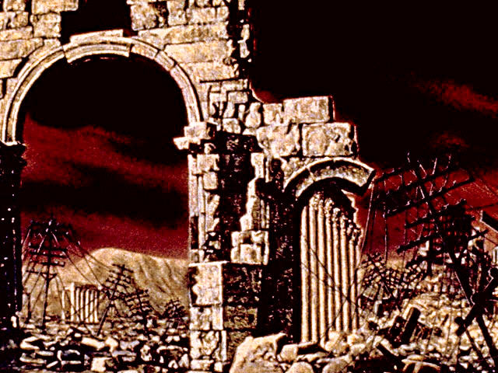
"A já jsem řekl: 'Jak dlouho, Pane? A on odpověděl: "Dokud města nebudou zpustošená a bez obyvatele, a v domech nebude žádný člověk a země se nestane pouští”
UDÁLOSTI BĚHEM TISÍCILETÍ
Země bude pustá.
Jeremiáš 4:,23-27; Isajáš 6,11; Izajáš 24,3

Slide 15
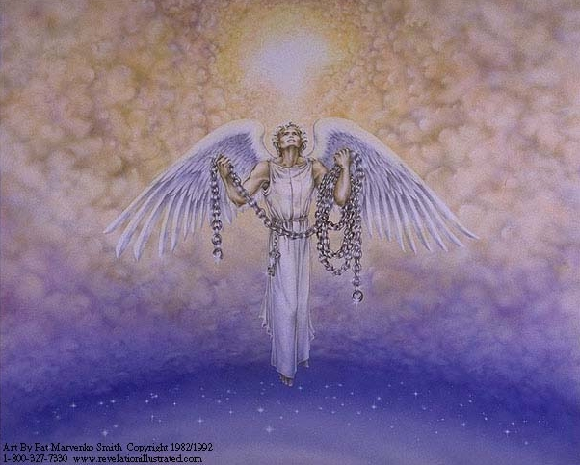
“Zmocnil se draka, toho dávného hada, toho ďábla a satana, na tisíc let jej spoutal, uvrhl do propasi, uzamkl ji a zapečetil, aby již nemohl klamat národy, dokud se nedo-vrší těch tisíc let.”
UDÁLOSTI BĚHEM TISÍCILETÍ
Země bude pustá.
Satan a jeho andělé budou spoutáni.
Zjevení 20,1-3

Slide 16
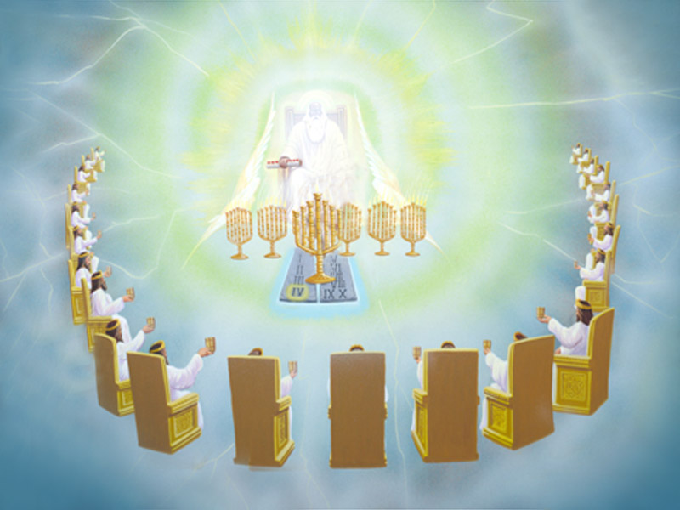
“a žili a kralovali s Kristem tisíc let."
UDÁLOSTI BĚHEM TISÍCILETÍ
Země bude pustá.
Satan a jeho andělé budou spoutáni.
Spravedliví budou vládnout s Kristem v nebi.
Zjevení 20,4

Slide 17
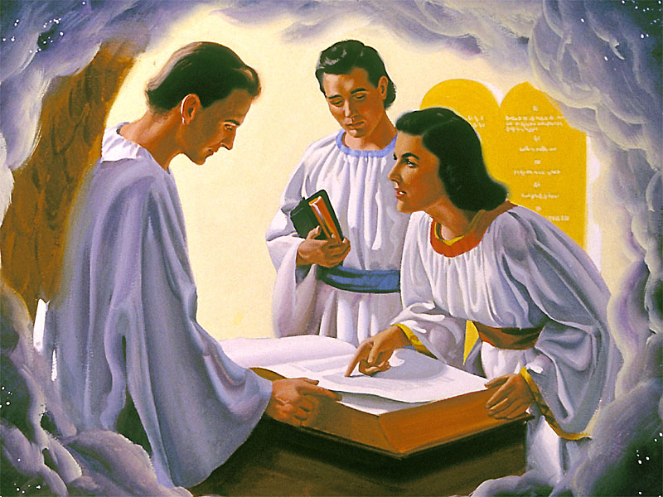
“až přišel Věkovitý a soud byl předán svatým Nejvyššího; nadešla doba a království dostali do držení svatí”
UDÁLOSTI BĚHEM TISÍCILETÍ
Země bude pustá.
Satan a jeho andělé budou spoutáni.
Spravedliví budou vládnout s Kristem v nebi.
Vykoupení budou soudit anděly i lidi.
Zjevení 20,4; Daniel 7,22; 1. list Korintským 6,3

Slide 18
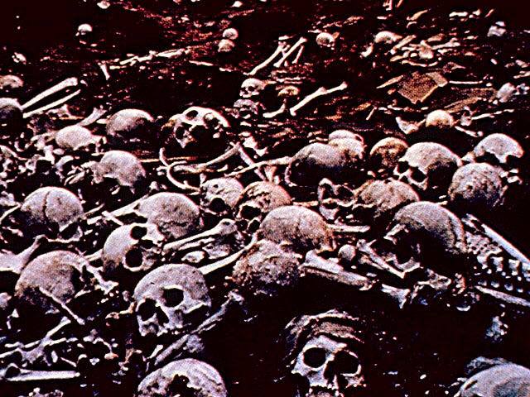
“Ostatní mrtví však nepovstanou k živou, dokud se těch tisíc let nedovrší. To je první vzkříšení”
UDÁLOSTI PO TISÍCILETÍ
Druhé vzkříšení.
Zjevení 20,5.6a

Slide 19
“Až se dovrší tisíc let, bude Satan propuštěn ze svého žaláře”
UDÁLOSTI PO TISÍCILETÍ
Druhé vzkříšení.
Satan je propuštěn z vězení.
Zjevení 20,7

Slide 20
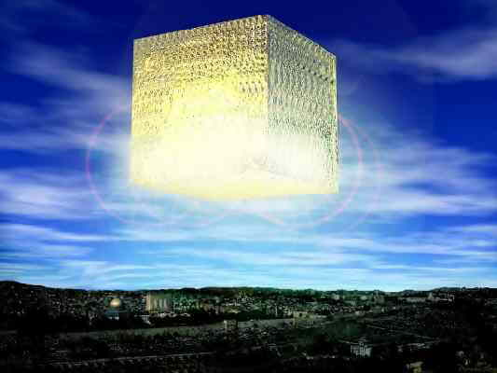
“A viděl jsem od Boha sestupovat svaté město, nový Jeruzalém, sestupuje z nebe, od Boha, krásný jako nevěsta ozdobená pro svého ženicha”
UDÁLOSTI PO TISÍCILETÍ
Druhé vzkříšení.
Satan je propuštěn z vězení.
Nový Jeruzalém sestupuje z nebe.
Zjevení 21,2

Slide 21
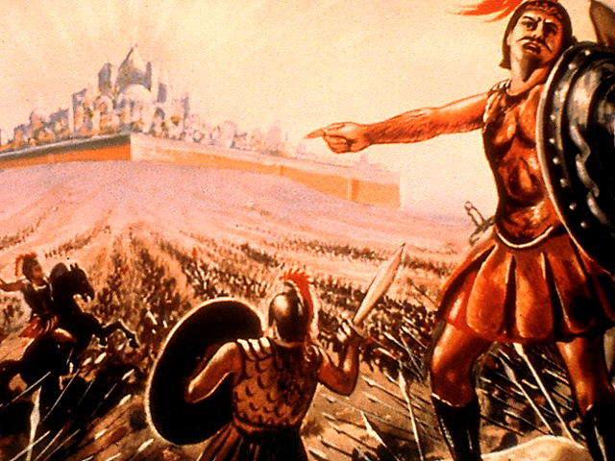
“a vyjde, aby oklamal národy... Shromáždil je k boji... vystoupili po celé šíři zemi a obklíčili tábor svatých a město, které miluje Bůh”
UDÁLOSTI PO TISÍCILETÍ
Druhé vzkříšení.
Satan je propuštěn z vězení.
Nový Jeruzalém sestupuje z nebe.
Satan shromažďuje vzkříšené, aby zaútočili na Jeruzalém.
Zjevení 20,8.9

Slide 22
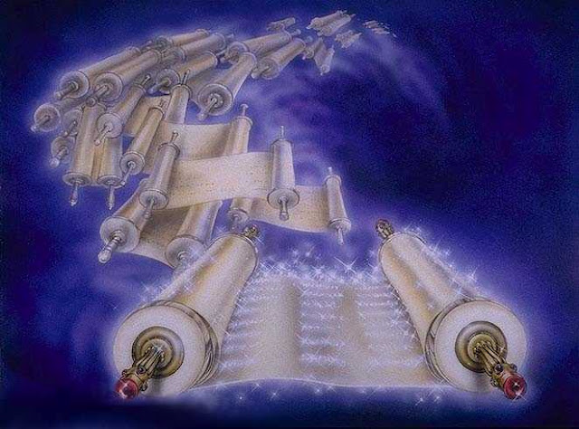
“a mrtví byli souzeni podle svých činů zapsaných v těch knihách”
UDÁLOSTI PO TISÍCILETÍ
Druhé vzkříšení.
Satan je propuštěn z vězení.
Nový Jeruzalém sestupuje z nebe.
Satan shromažďuje vzkříšené, aby zaútočili na Jeruzalém.
Bezbožní jsou souzeni.
Zjevení 20,11-13

Slide 23
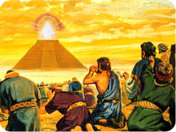
“aby se před jménem Ježíšovým sklonilo každé koleno - na nebi, na zemi i pod zemí."
UDÁLOSTI PO TISÍCILETÍ
Druhé vzkříšení.
Satan je propuštěn z vězení.
Nový Jeruzalém sestupuje z nebe.
Satan shromažďuje vzkříšené, aby zaútočili na Jeruzalém.
Bezbožní jsou souzeni.
Každé koleno se sklání před Kristem.
list Filipským 2,10

Slide 24
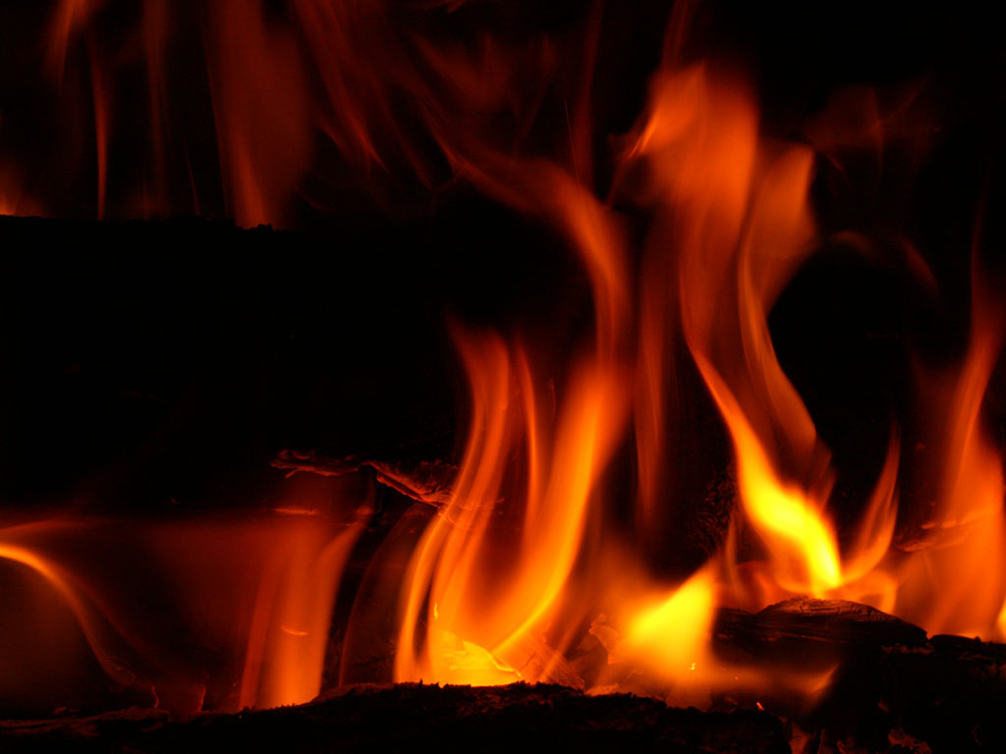
“y de Dios descendió fuego del cielo, y los consumió… Y el que no se halló inscrito en el libro de la vida fue lanzado al lago de fuego”
UDÁLOSTI PO TISÍCILETÍ
Druhé vzkříšení.
Satan je propuštěn z věze-ní.
Nový Jeruzalém sestupuje z nebe.
Satan shromažďuje vzkříšené, aby zaútočili na Jeruzalém.
Bezbožní jsou souzeni.
Každé koleno se sklání před Kristem.
Satan a bezbožní jsou zničeni ohněm.
Zjevení 20,9.14.15

Slide 25
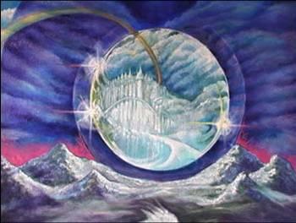
“Viděl jsem nové nebe a novou zemi; Neboť první nebe a první země pominuly a moře již neexistovalo”
UDÁLOSTI PO TISÍCILETÍ
Druhé vzkříšení.
Satan je propuštěn z věze-ní.
Nový Jeruzalém sestupuje z nebe.
Satan shromažďuje vzkříšené, aby zaútočili na Jeruzalém.
Bezbožní jsou souzeni.
Každé koleno se sklání před Kristem.
Satan a bezbožní jsou zničeni ohněm.
Obnovení země.
Zjevení 21,1; Izajáš 65,17; 2. list Petrův 3,13

Slide 26
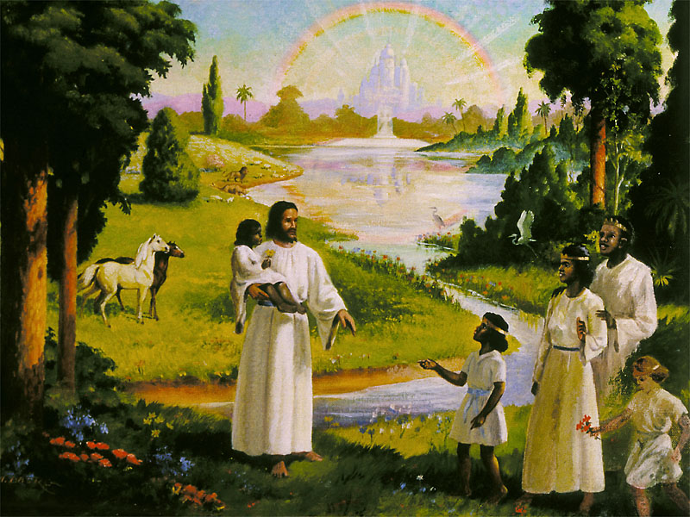
“A slyšel jsem hlas veliký z nebe, který říkal: Hle, stánek Boží s lidmi a on bude přebývat s nimi; a oni budou jeho lidem a Bůh sám bude s nimi jako jejich Bůh.”
UDÁLOSTI PO TISÍCILETÍ
Druhé vzkříšení.
Satan je propuštěn z věze-ní.
Nový Jeruzalém sestupuje z nebe.
Satan shromažďuje vzkříšené, aby zaútočili na Jeruzalém.
Bezbožní jsou souzeni.
Každé koleno se sklání před Kristem.
Satan a bezbožní jsou zničeni ohněm.
Obnovení země.
Spravedliví obdrží zemi.
Zjevení 21,2.3; Žalm 37,29

Slide 27
Konec doby milosti.
První nádoby padají.
Šestá rána.
Vzkříšení před druhým příchodem.
Objevuje se znamení Syna člověka.
Druhý příchod.
Zničení bezbožných
Vzkříšení spravedlivých
Proměna živých.
Uchvácení do nebe.
Země bude pustá.
Satan a jeho andělé budou spoutáni.
Spravedliví budou vládnout s Kristem v nebi.
Vykoupení budou soudit anděly i lidi.
Druhé vzkříšení.
Satan je propuštěn z věze-ní.
Nový Jeruzalém sestupuje z nebe.
Satan shromažďuje vzkříšené, aby zaútočili na Jeruzalém.
Bezbožní jsou souzeni.
Každé koleno se sklání před Kristem.
Satan a bezbožní jsou zničeni ohněm.
Obnovení země.
Spravedliví obdrží zemi.
PŘED BĚHEM PO
TISÍCILETÍ

